Slide 1





心向阳光，幸福常在——
V1
积极心理学漫游

Slide 2


1
积极心理学发展
2
国内外积极心理学研究
3
积极心理学主要内容
4
运用场景探索

Slide 3

1
积极心理学发展历程
时间线与历史

Slide 4
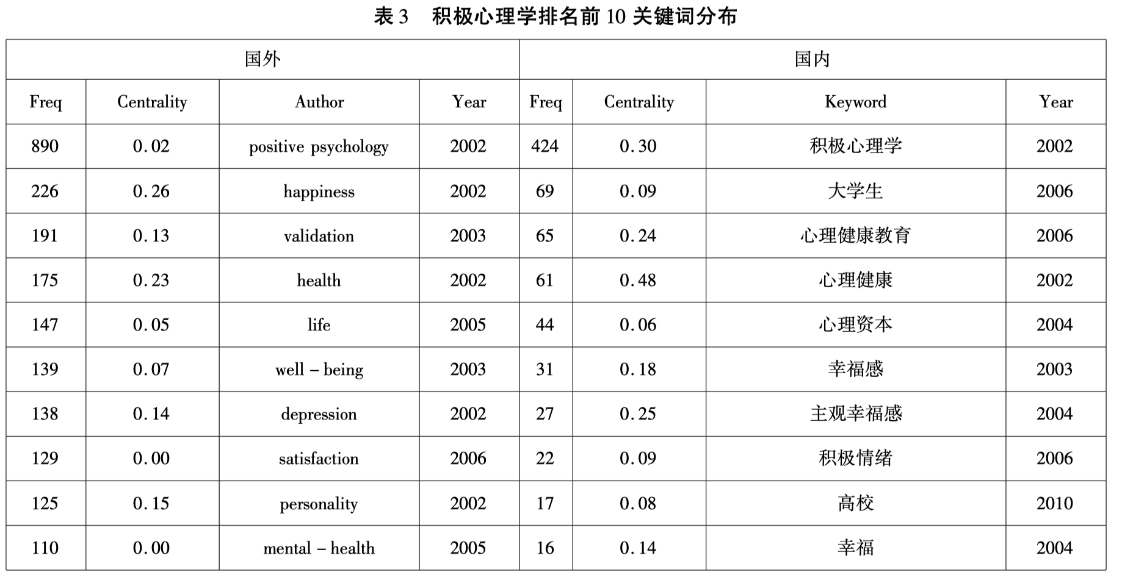
什么是积极心理学
积极心理学是研究人的优势与幸福，把握人生的科学。积极心理学是一个新兴的心理学研究领域,它对二战后心理学中存在以病理学研究为重点的倾向提出了异议。

Slide 5
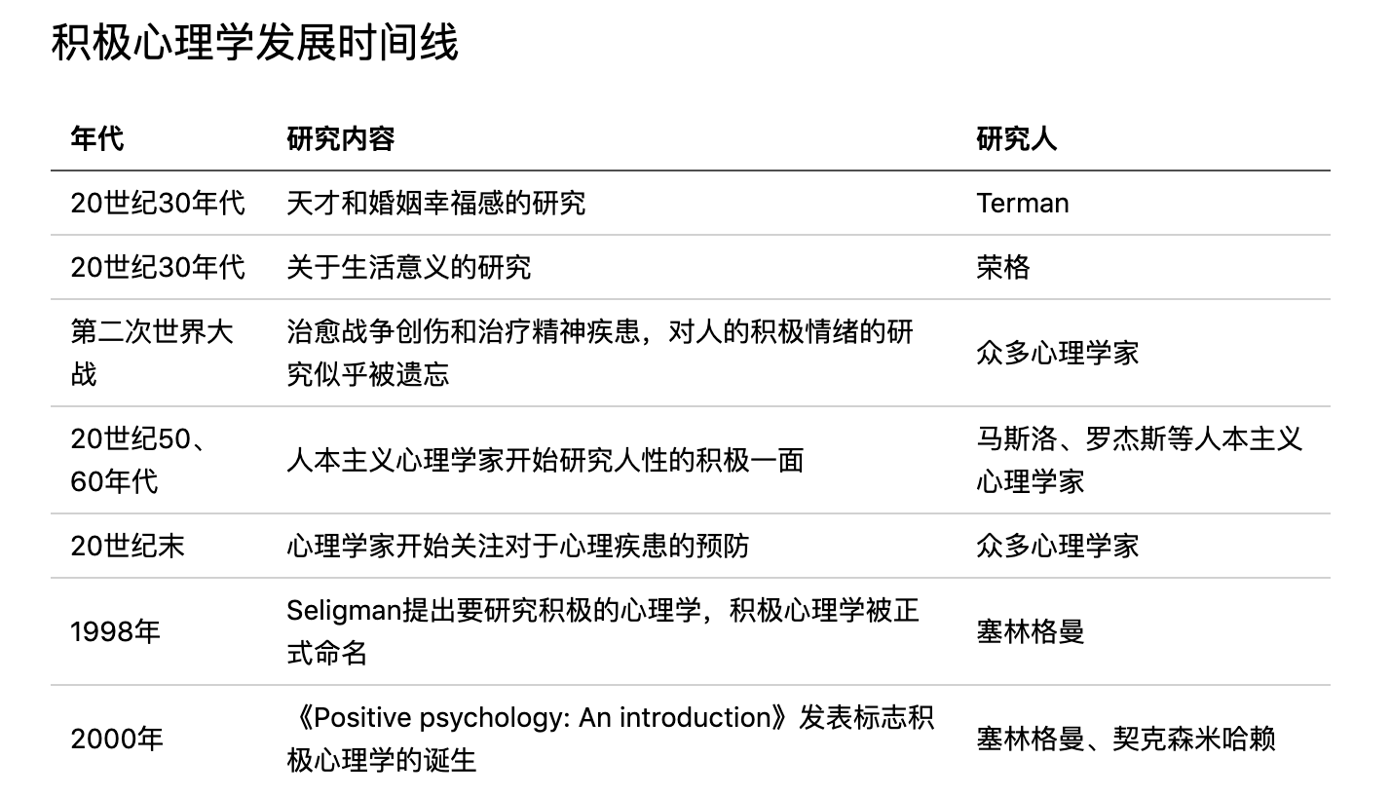
积极心理学发展历程
此处使用时间线流程图，待画图

Slide 6

2
积极心理学国内外研究情况
了解主要学者、研究机构

Slide 7
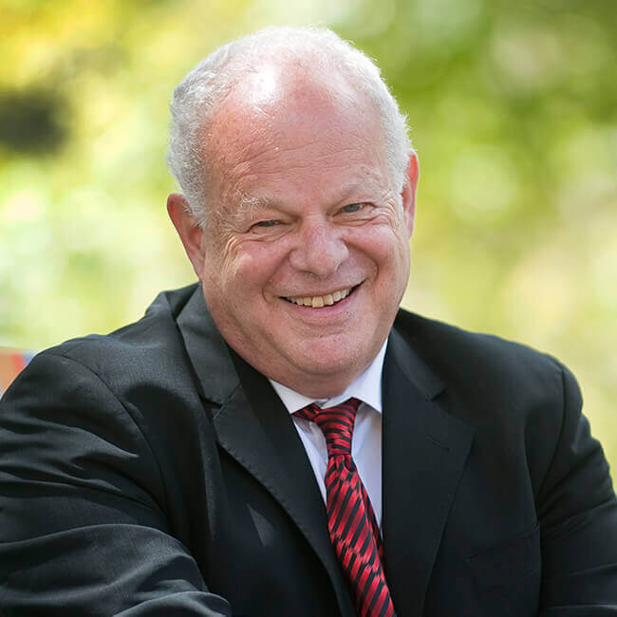
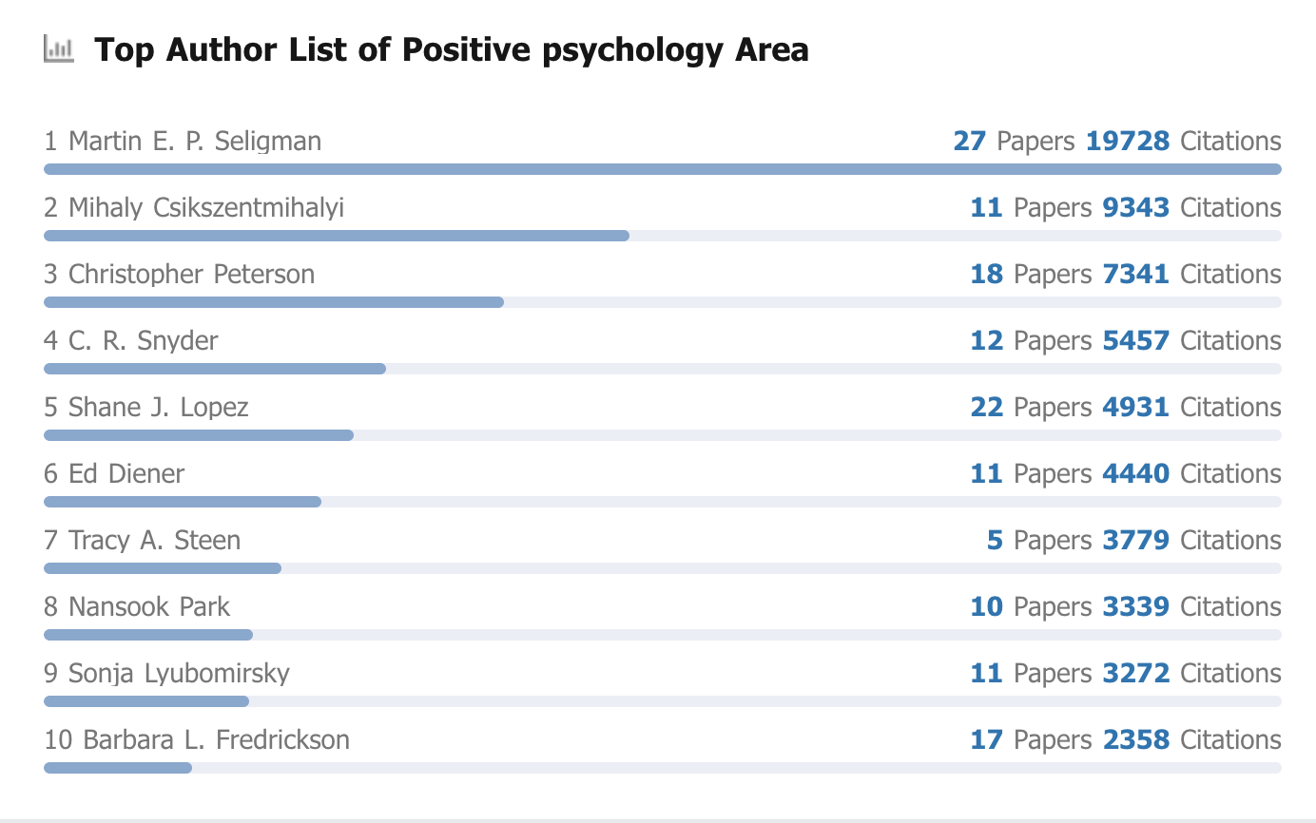
积极心理学国内外研究情况
塞林格曼图片
主要学者名目

Slide 8
积极心理学国内外研究情况
结论：
国内文献中发现更偏向于教育
国外更多提到积极的反面抑郁
国内高频提到心理资本

Slide 9
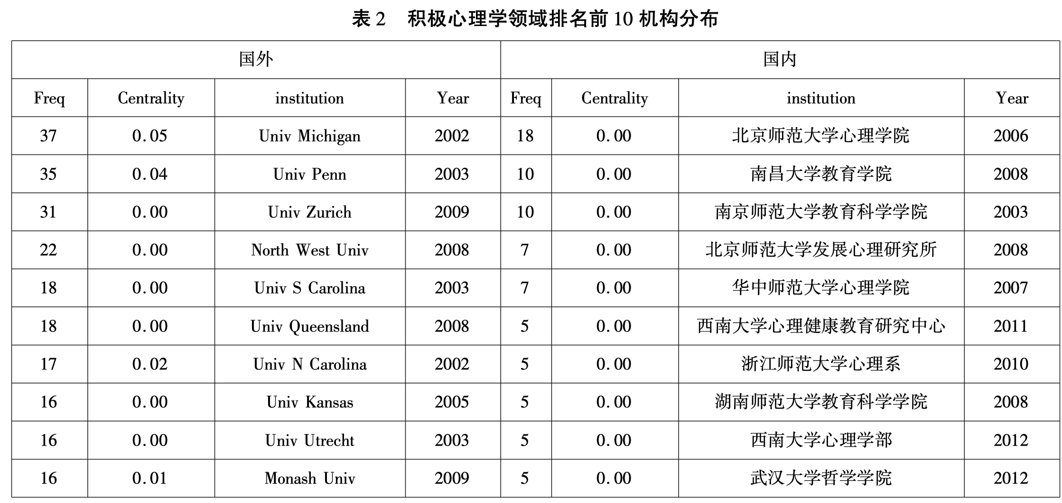
国内外研究机构

Slide 10

3
积极心理学主要内容
内容框架

Slide 11

积极情绪
妙语连珠
愿上帝赐予我力量，去改变我所能改变的；赐予我勇气，去接受我不能改变的；并赐予我智慧，去分辨这两者。

Slide 12

幸福-过去的幸福
幸福影响因素（A因素+B因素）
柳博米尔斯基、谢尔登、施卡德 幸福公式
幸福= 界点（天生气质） + 生活情景 + 意志活动

Slide 13
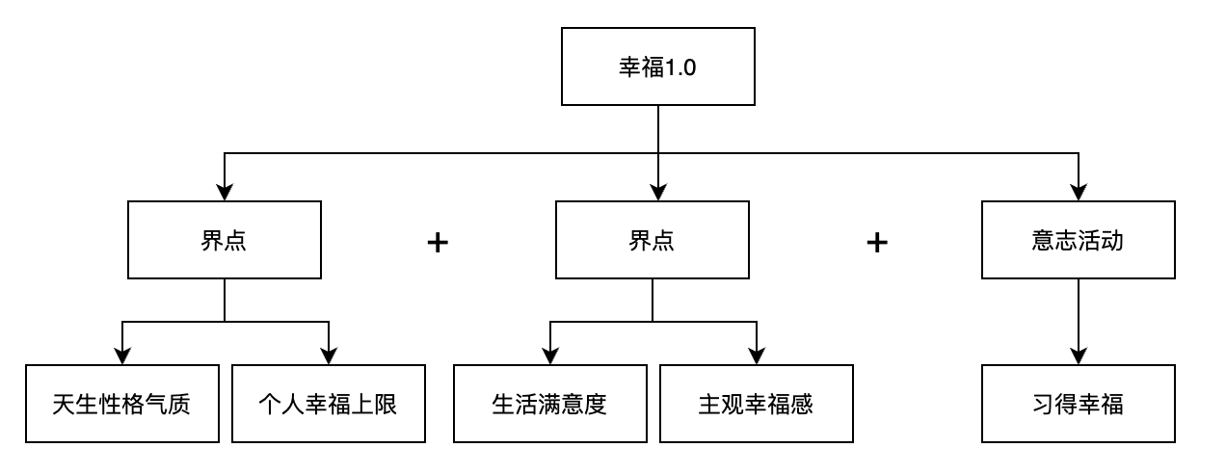
幸福-过去的幸福
幸福1.0 | 幸福2.0
量度：生活满意度 | 量度：积极情绪、投入、意义、积极的人际关系、成就
目标：提升生活满意度 | 目标：提升积极情绪、投入、意义、积极的人际关系、成就

Slide 14
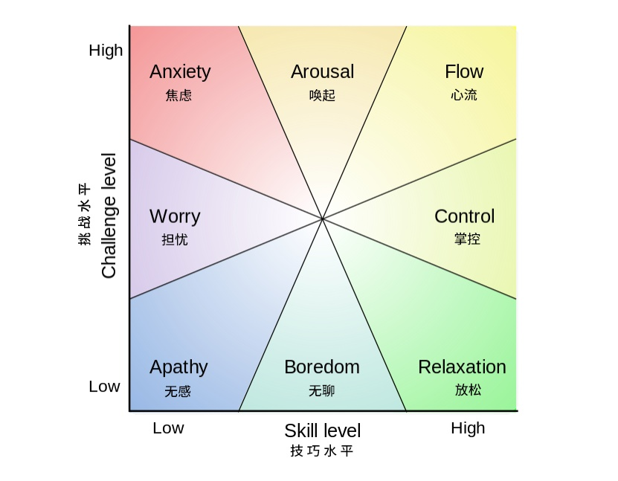
心流-当下的幸福
提出者：米哈里·契克森米哈赖 (Mihaly Csikszentmihalyi)
定义：一种将个人精神力完全投注在某种活动上的感觉；心流产生时同时会有高度的兴奋及充实感。

Slide 15
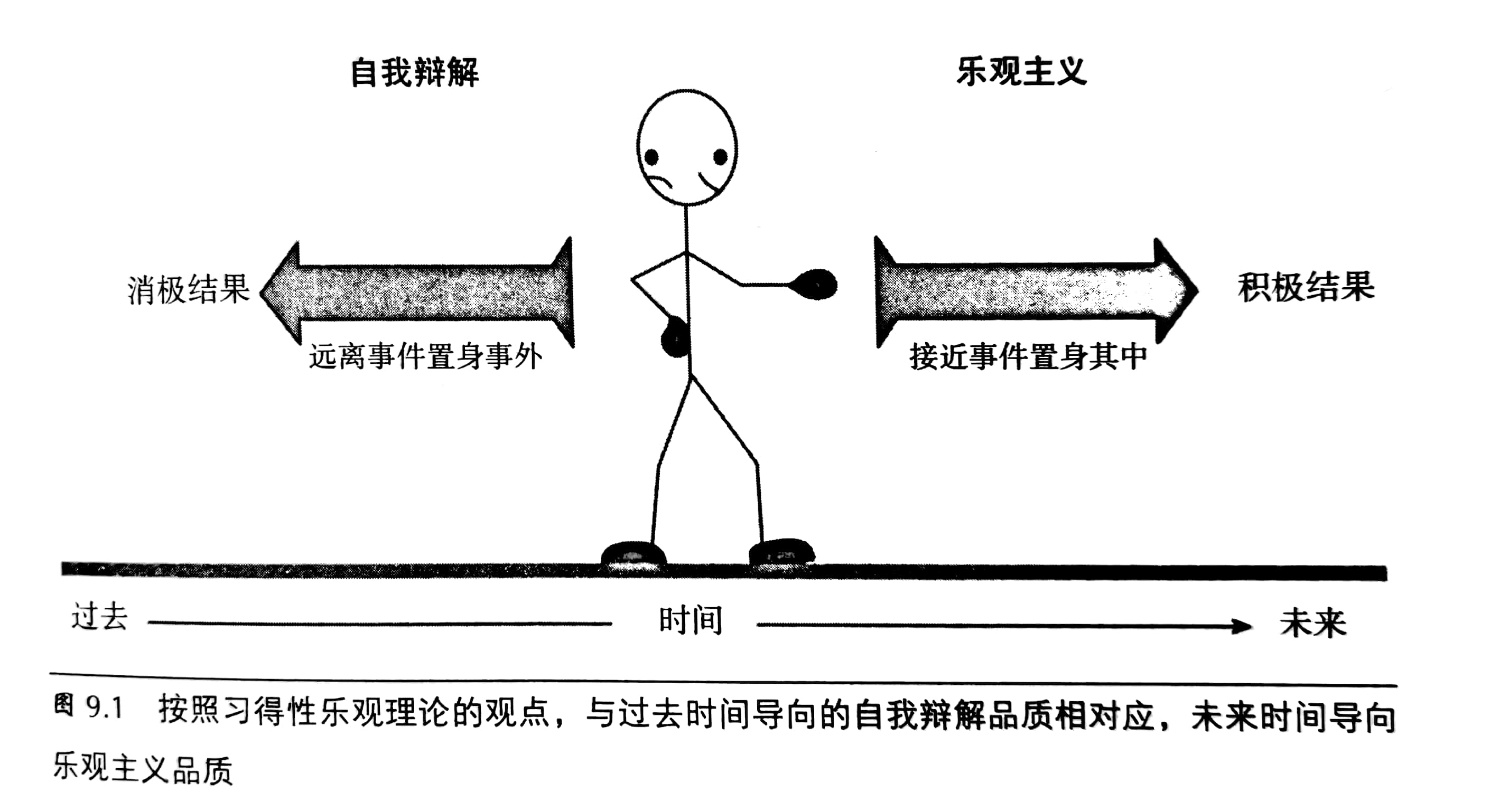
乐观-未来的幸福
相信好事而不是坏事将会发生的稳定倾向

Slide 16
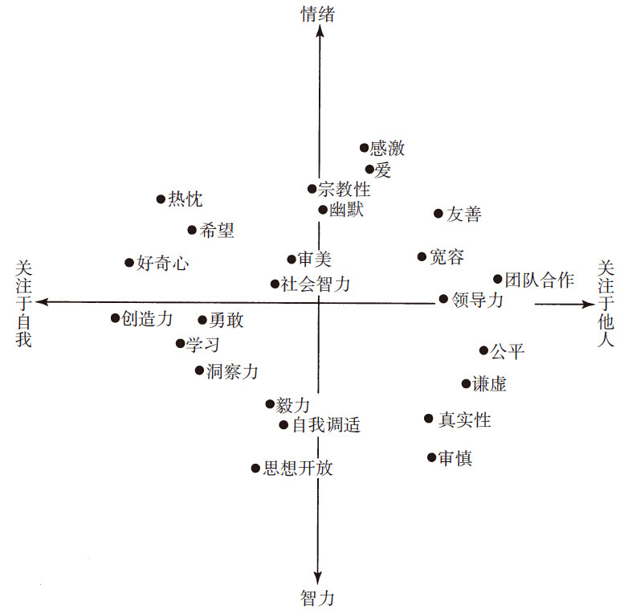
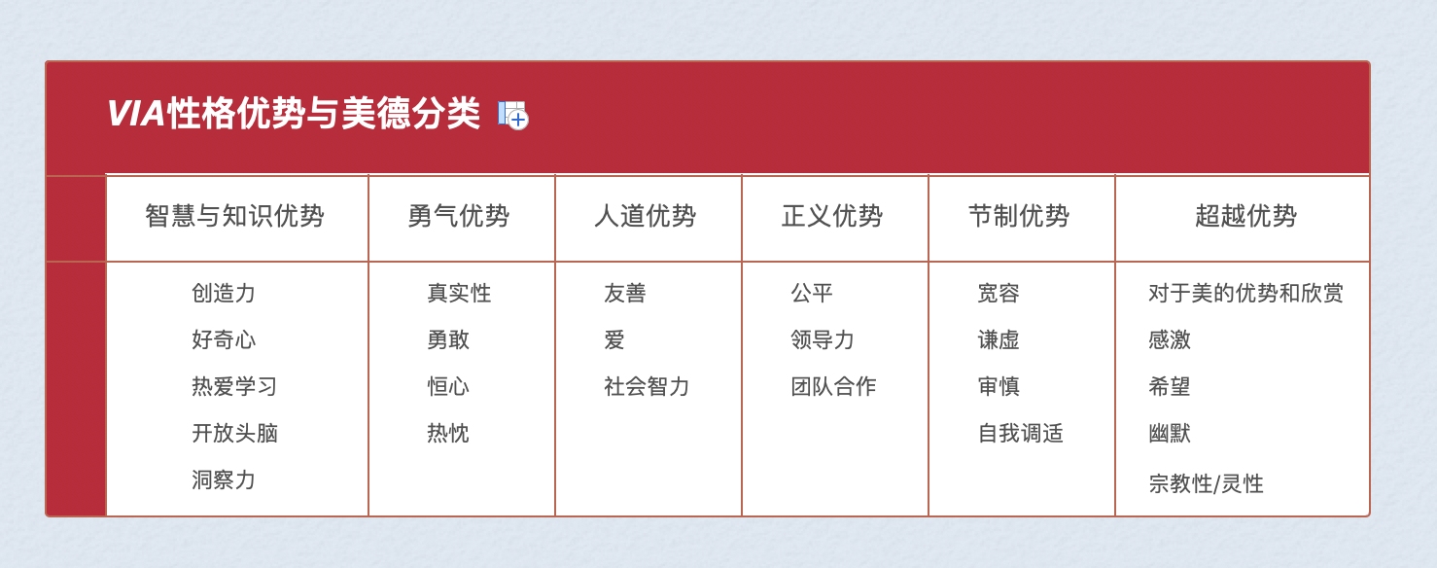
积极人格特质

Slide 17
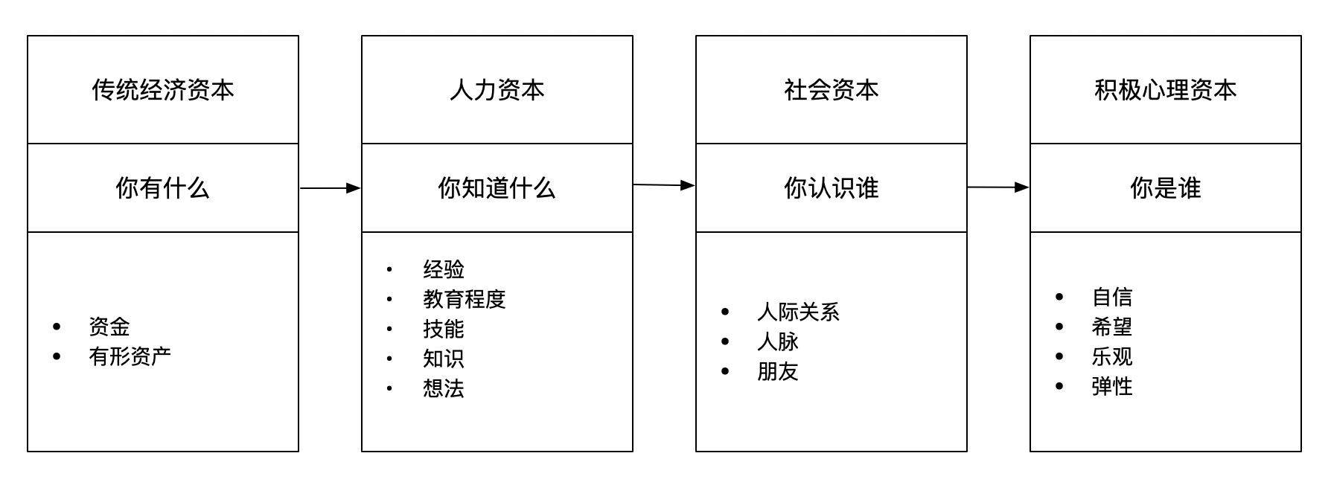
资本类型

Slide 18
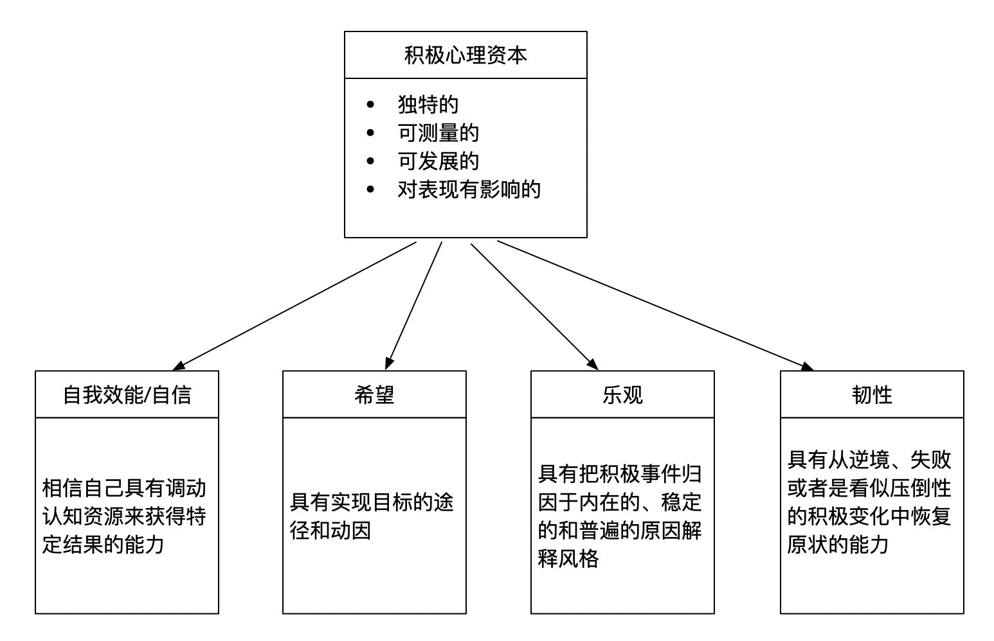
积极心理资本

Slide 19
4
运用情景
请思考：我们如何把积极心理学应用于生活？

Slide 20
应用领域
1.教育
2.工作
3.家庭
4.个人

Slide 22
组员：俊俊、echo、Cai、颜如玉、鹿非
观察员： one-eye-Q、Jason、刘熙Lyusy、常星心、列文、糖盐、东边闲人、无味无谓
特殊指导：王蒙、古严、生强、Alex

Slide 23
资料链接
项目地址： https://sourl.cn/ds2Arx

